Slide 1


Apple Inc. (AAPL) Stock Price
Выполнил: Варламов Иван Алексеевич
Контакты: +7-952-182-77-66
ivanvarlamov199742@gmail.com

Slide 2
Цель и задачи
Цель: Построить модель для предсказания цен на акции AAPL
Задачи:
– Провести регрессионный анализ для выявления значимых регрессоров и тестирования гипотезы структурного сдвига.
– Провести авторегрессионный анализ для выявления порядка авторегрессии, сезонных и временных трендов.
– Построить модель VAR.

Slide 3

Источник данных
https://www.kaggle.com/dgawlik/nyse

Slide 4
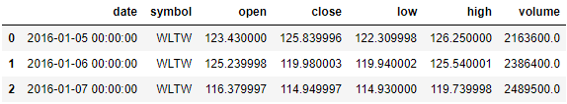
Исследуемые данные
Таблица 1 – Часть исследуемых данных.
symbol – название корпорации.
open, close, low, high, volume - временные ряды.
Например, выборки сlose для разных корпораций - независимые выборки.

Slide 5
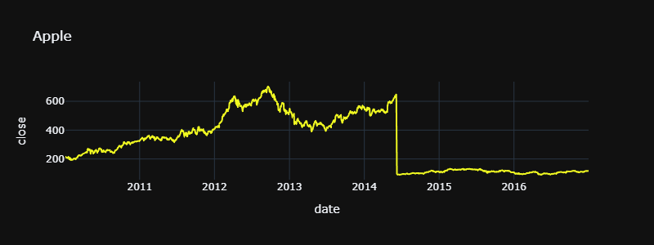
AAPL Stock Price
Гипотеза – структурный сдвиг 9 июня 2014 года

Slide 6
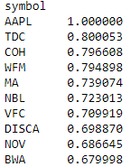
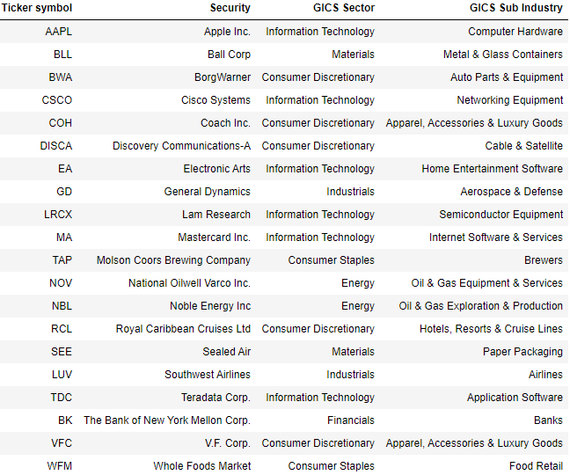
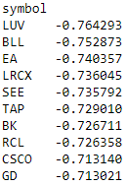
Корреляции

Slide 7
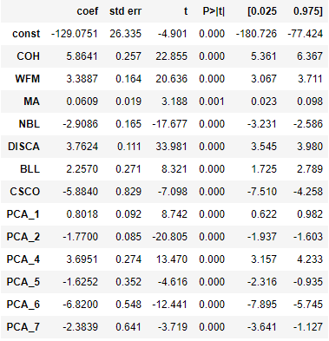

МНК «длинной модели»
– Тест Фишера для проверка значимости модели
– Тест Стьюдента для проверки значимости регрессоров
– Анализ мультиколлинеарности с помощью VIF
– Применение PCA для борьбы с мультиколлинеарностью

Slide 8
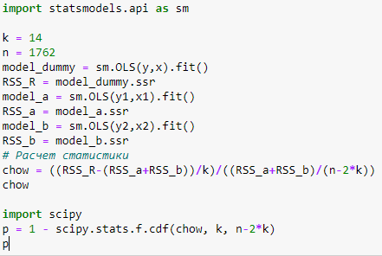
Анализ структурного сдвига
p = 1,11 * 10^(-16)
Нулевая гипотеза об отсутствии структурного сдвига отвергается на всех стандартных уровнях значимости

Slide 9
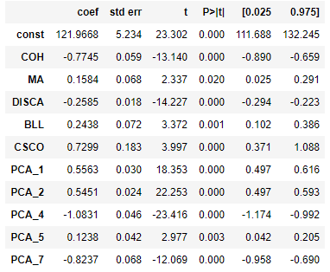

МНК после структурного сдвига
– Тест Фишера для проверка значимости модели
– Тест Стьюдента для проверки значимости регрессоров
– Анализ мультиколлинеарности с помощью VIF
– Применение PCA для борьбы с мультиколлинеарностью

Slide 10
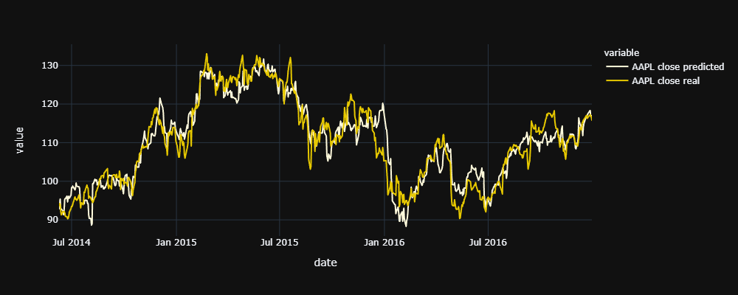
МНК после структурного сдвига

Slide 11
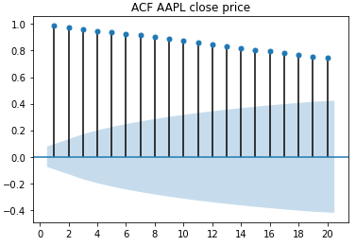
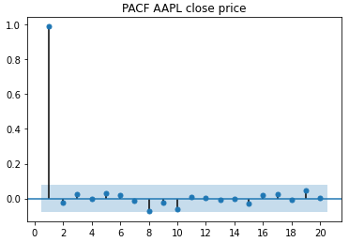
Коррелограмма AAPL close price
Notes:
Так как на коррелограмме ряда первая автокорреляция приближается к единице, то приводим коррелограмму для временного ряда первой разности

Slide 12
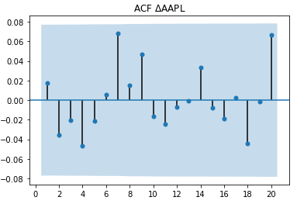
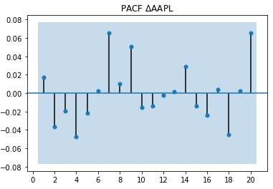
Коррелограмма d(AAPL close price)
Notes:
Из анализа коррелолграммы можно сделать предположение, что у данного временного ряда отсутствует сезонная составляющая и есть подозрение на наличие единичного корня (стохастического тренда).

Slide 13
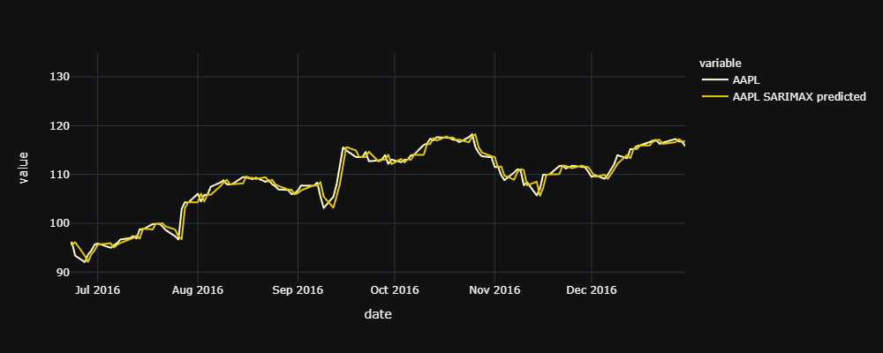
SARIMA AAPL close price
– Тест Дикки-Фуллера
– AIC и BIC критерии

Slide 14
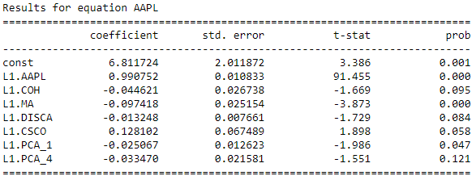
VAR AAPL close price
– Тест Стьюдента для отбора значимых векторов для AAPL close price
Notes:
Стоит отметить минимальное P-значение в тесте "С константой". Значит делаем вывод об отсутствии детерминированного тренда.

Slide 15

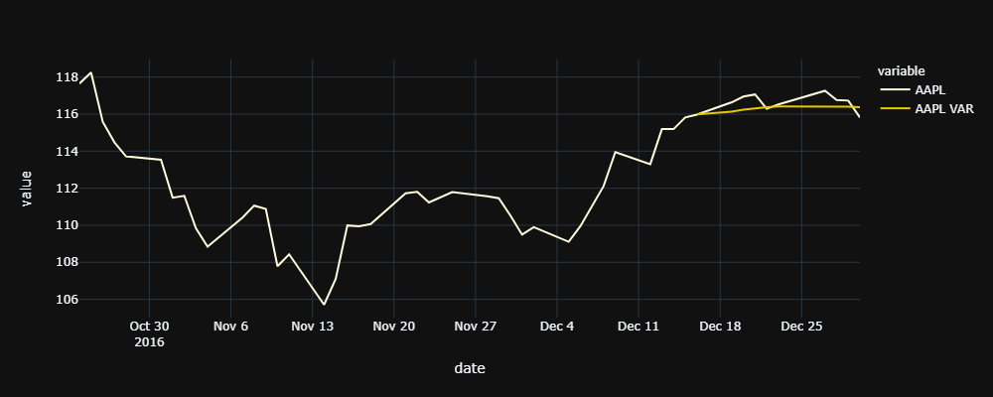
VAR AAPL close price

Slide 16
Выводы
Подтвердилась гипотеза о наличии структурного сдвига 9 июня 2014 года. Произошел сплит акций.
Построены регрессионная, авторегрессионная и векторно-авторегрессионная модели для прогнозирования цен закрытия торгов акциями компании Apple Inc.

Slide 17
Apple Inc. (AAPL) Stock Price
Выполнил: Варламов Иван Алексеевич
Контакты: +7-952-182-77-66
ivanvarlamov199742@gmail.com

